Slide 1
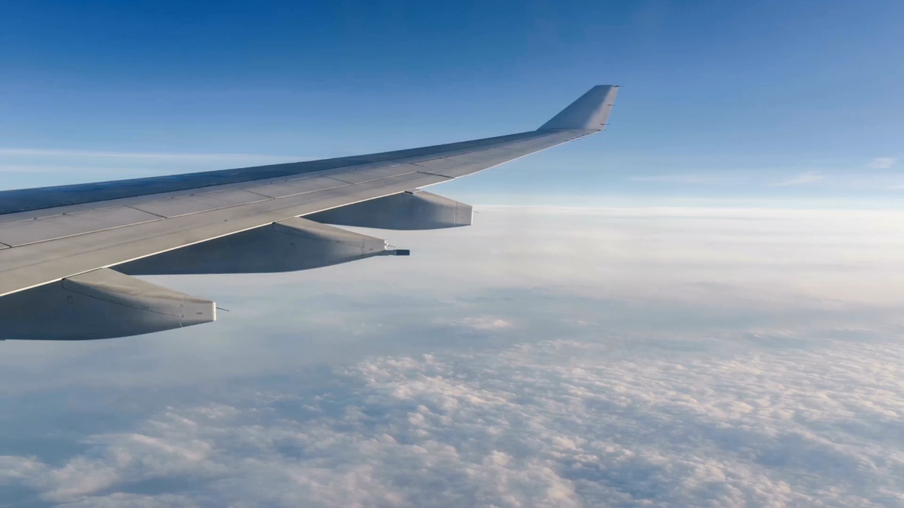
Exposé sur le porte-avion Charles de Gaulle
Antoine Dietrich
2 mai 2022

Slide 2
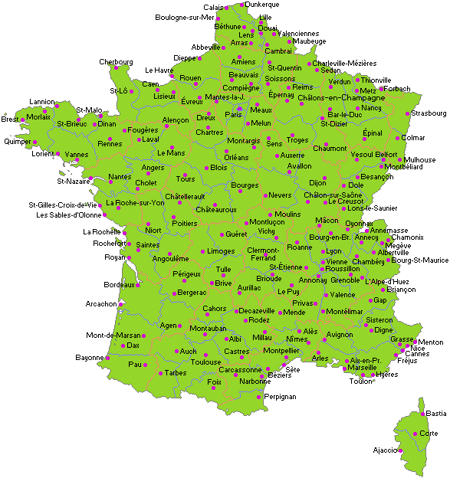
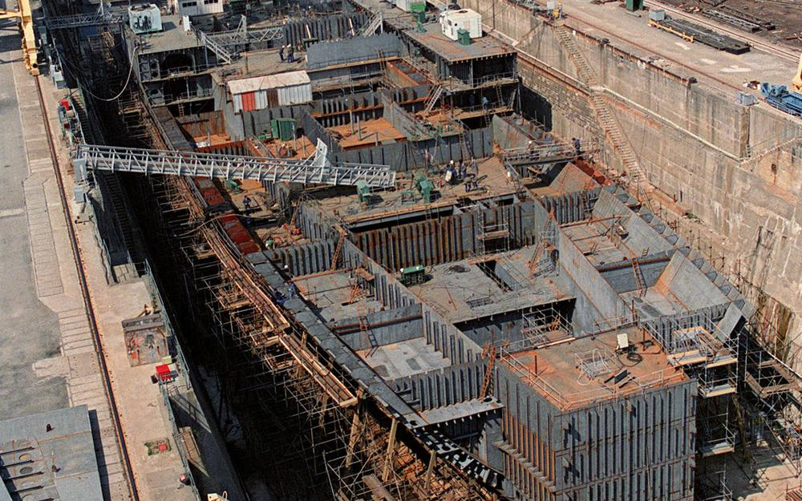
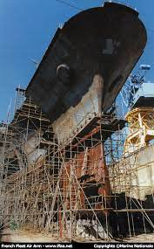
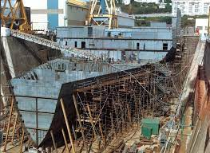
Sa construction : 13 ans
Construction
Port attache

Slide 3
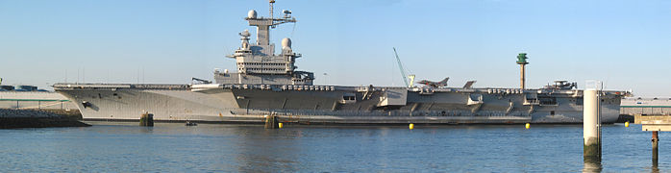
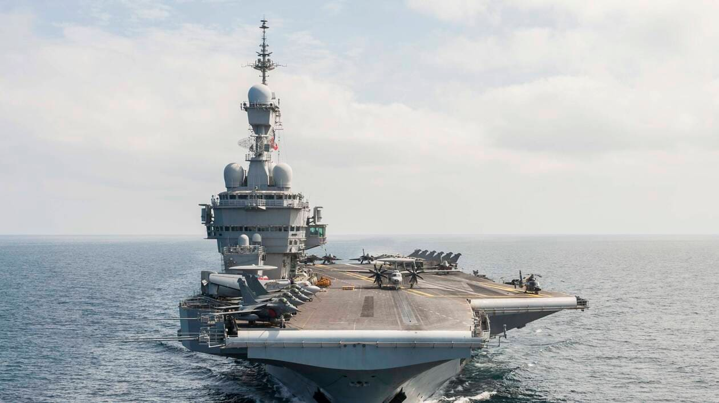
Ses caractéristiques
1er porte avion nucléaire Français (R91)
Poids : 42 500 tonnes
Longueur : 261,5 mètres
Largeur : 64,36 mètres
Hauteur : 75 mètres
Surface du pont envol : 12000 m²
Surface hangar aéronefs : 4600 m²

Slide 4
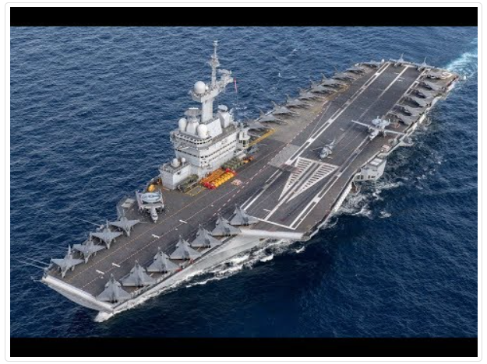
Armement et GAE
40 aéronefs :
30-35 rafales marines
Super-étendard modernisé
2 avions de guet Hawkeye/ avion radar
5 hélicoptères Panther
Capacité max aérienne :100 vols/jour, pendant 7 jours
Ensemble de capteurs radars de veille
Armes auto-défense : missiles sol-air, radars, leurre anti-missile, leurre anti-torpille…

Slide 5
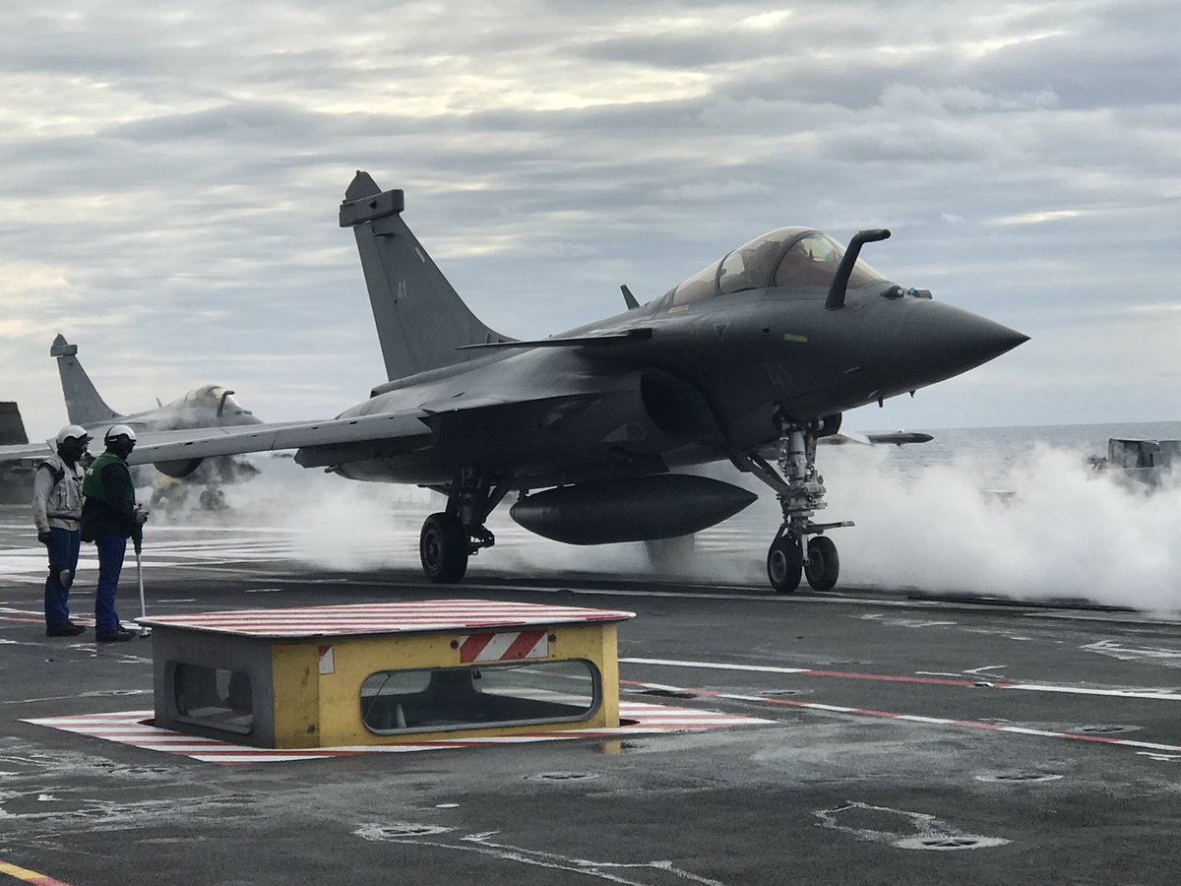
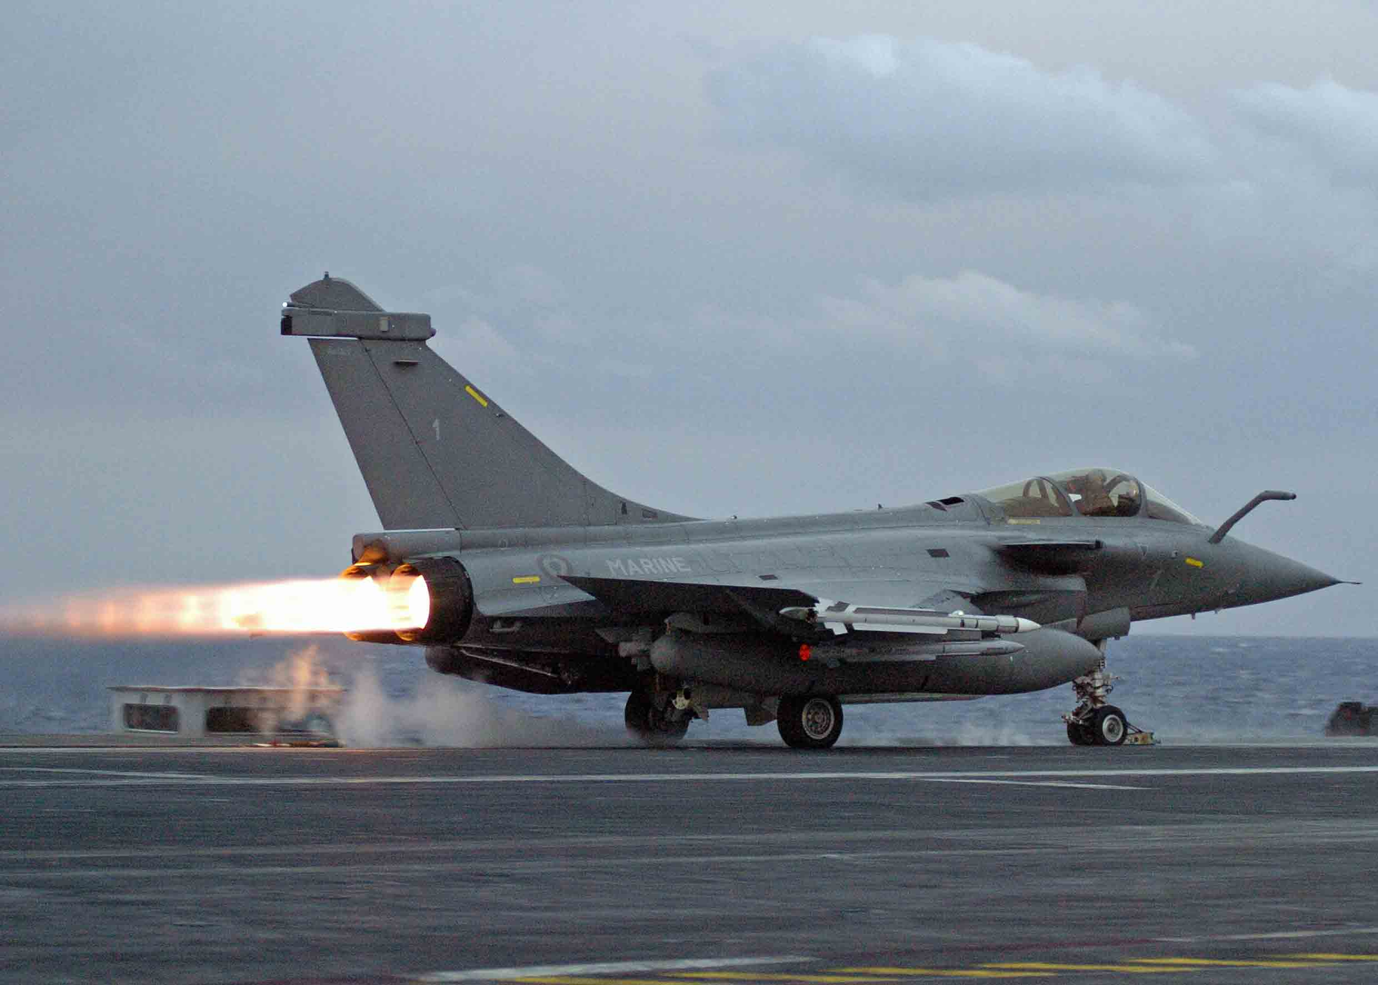
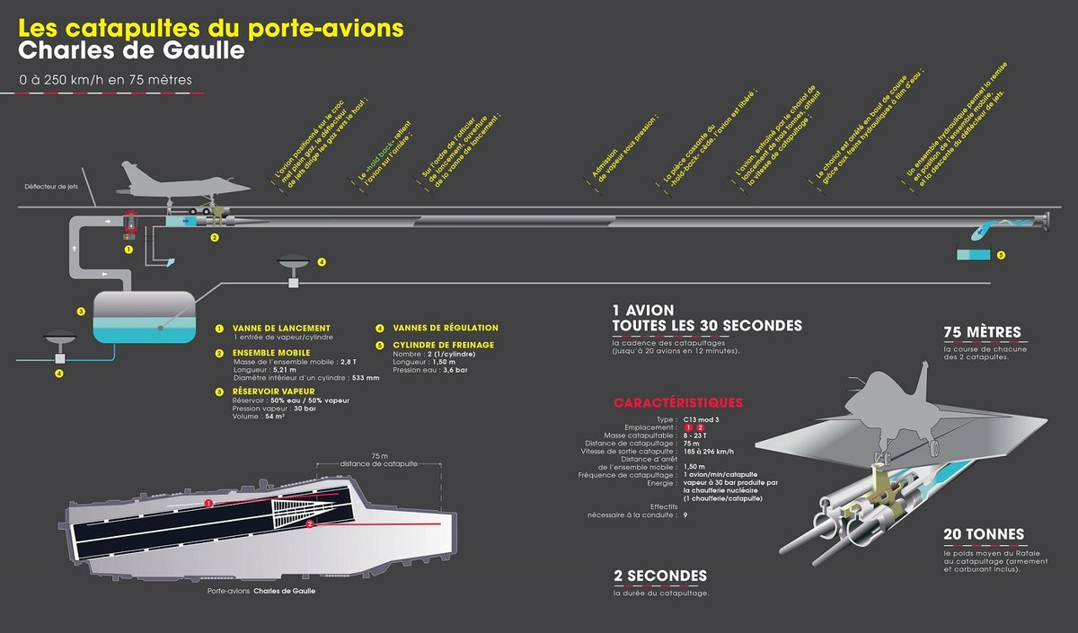
Catapultage
1 avion toutes les 30 secondes
Avion décolle à 280 km/h
Propulsion à 230 km/h
Se mettre contre le vent
Porte avion doit adapter sa vitesse à la force du vent
Vitesse maximale du porte avion: 50 km/h = 27 noeuds

Slide 6
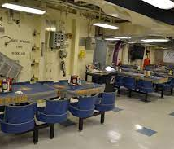
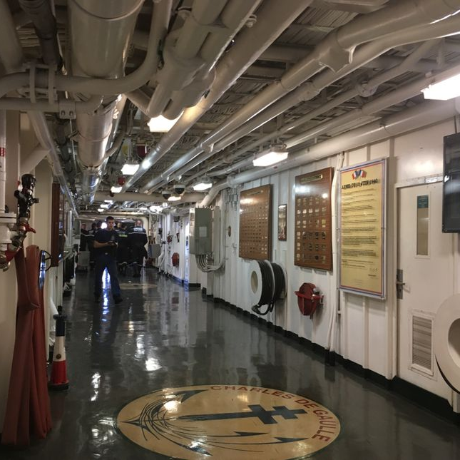
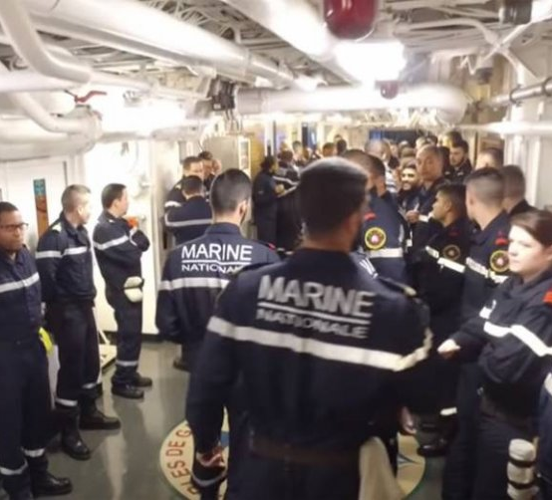
Equipage et ravitaillement
Personnes à bord : 1950
1200 marins / 90 Etat-major / 600 groupe aérien
Ravitaillement pour les avions par un pétrolier toutes les semaines (30% carburant)

Slide 7
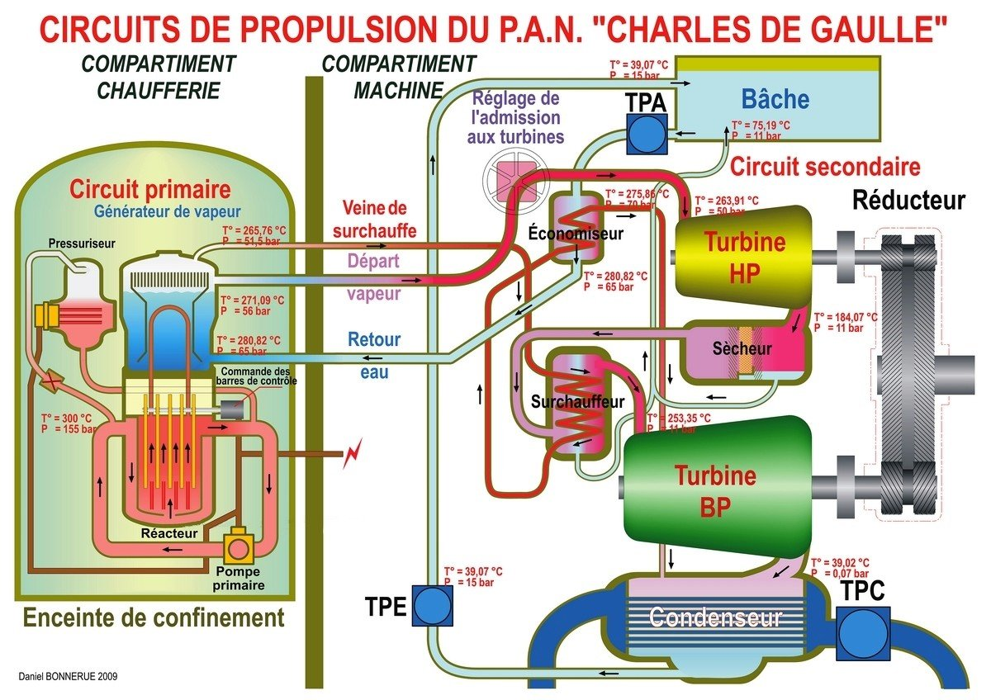
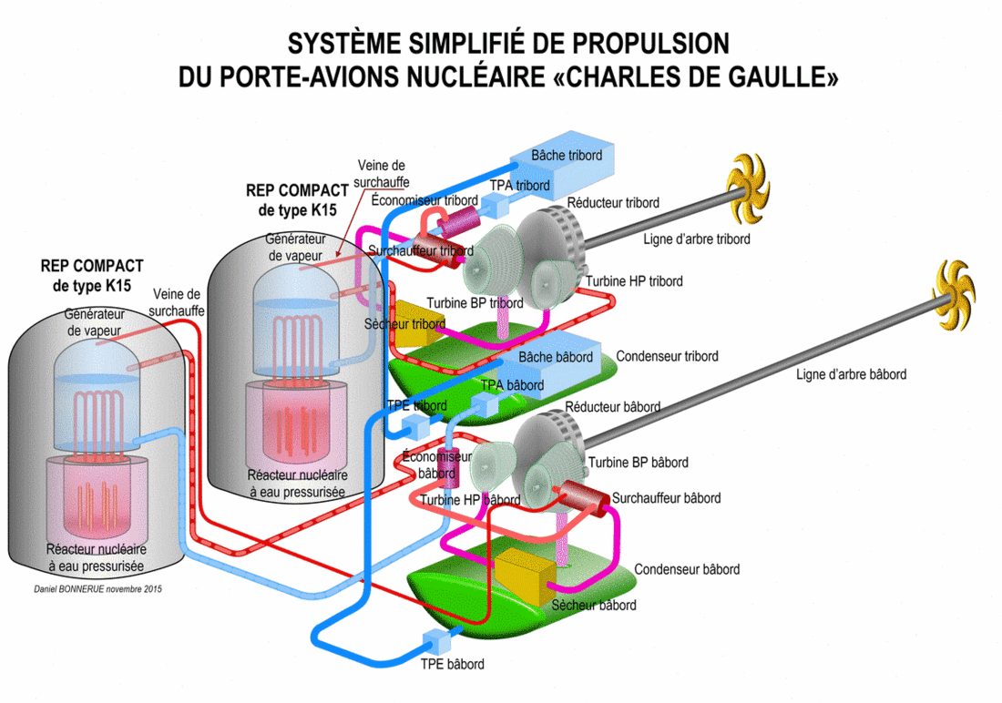
Moteur : porte avion à propulsion nucléaire

Slide 8

CONCLUSION
Coût : 3 milliards d’euros
Symbole de puissance militaire et politique
Seuls deux pays ont porte avions avec catapulte à propulsion nucléaire : Etats Unis et la France.
→ Futur porte-avion de la marine nationale le PA-NG en 2038

Slide 9
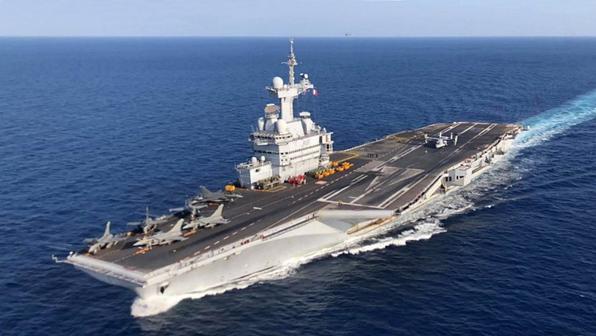
Merci de votre écoute et de votre attention

